Slide 1
Kultūras mantojuma aizsardzības problēmas un risinājumi.
Vietējo kopienu loma.
Atis Artmanis
Zemgales reģionālās nodaļas Valsts inspektors
Ālave, 16.05.2025.

Slide 2
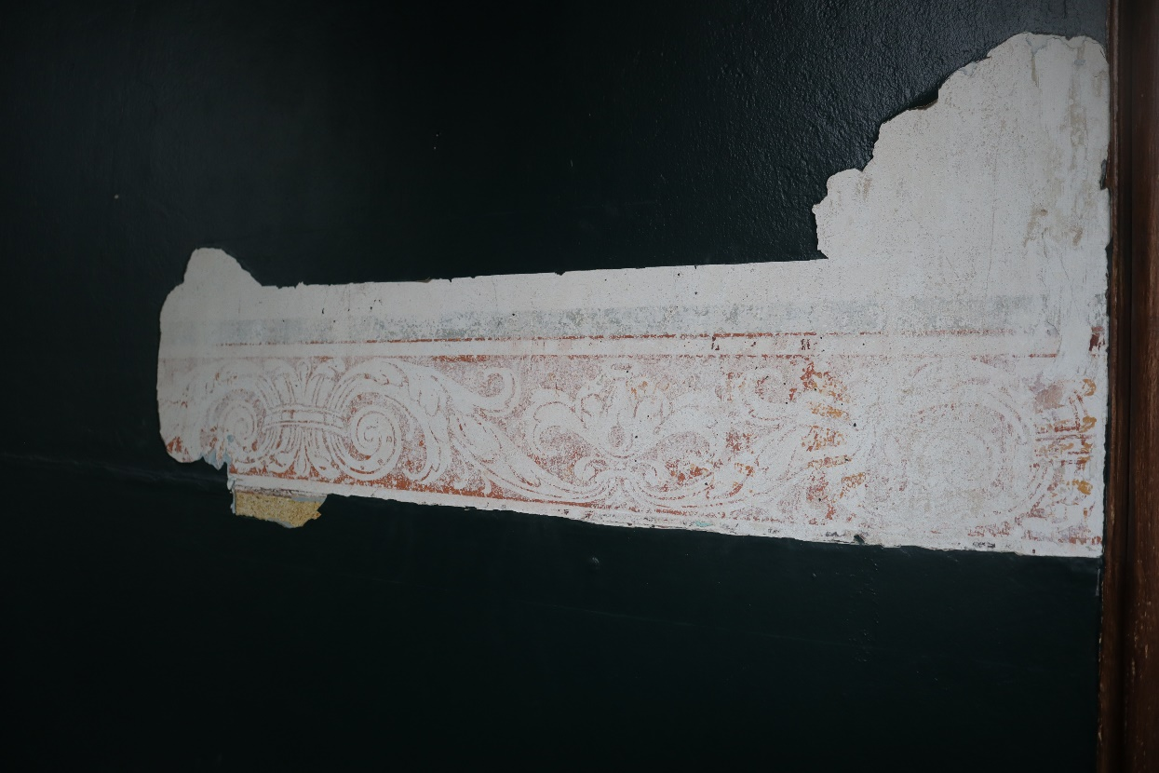
’’Eiropas padomes vispārējā konvencija par kultūras mantojuma vērtību sabiedrībai’’
Kultūras mantojums - sastāv no uzkrātu resursu kopuma, kas saņemti mantojumā no pagātnes un kas, neatkarīgi no piederības, indivīdu un sabiedrības uztverē tiek uzskatīti par vērtību, pārliecības, zināšanu, tradīciju atspoguļotājiem un paudējiem. Tas ietver arī vidi, kas izveidojusies cilvēku un vietu mijiedarbībā, laikam ejot;
Mantojuma kopiena - sastāv no cilvēkiem, kas augstu novērtē specifiskus kultūras mantojuma aspektus, kurus tā vēlas uzturēt un nodot nākamajām paaudzēm.

Slide 3
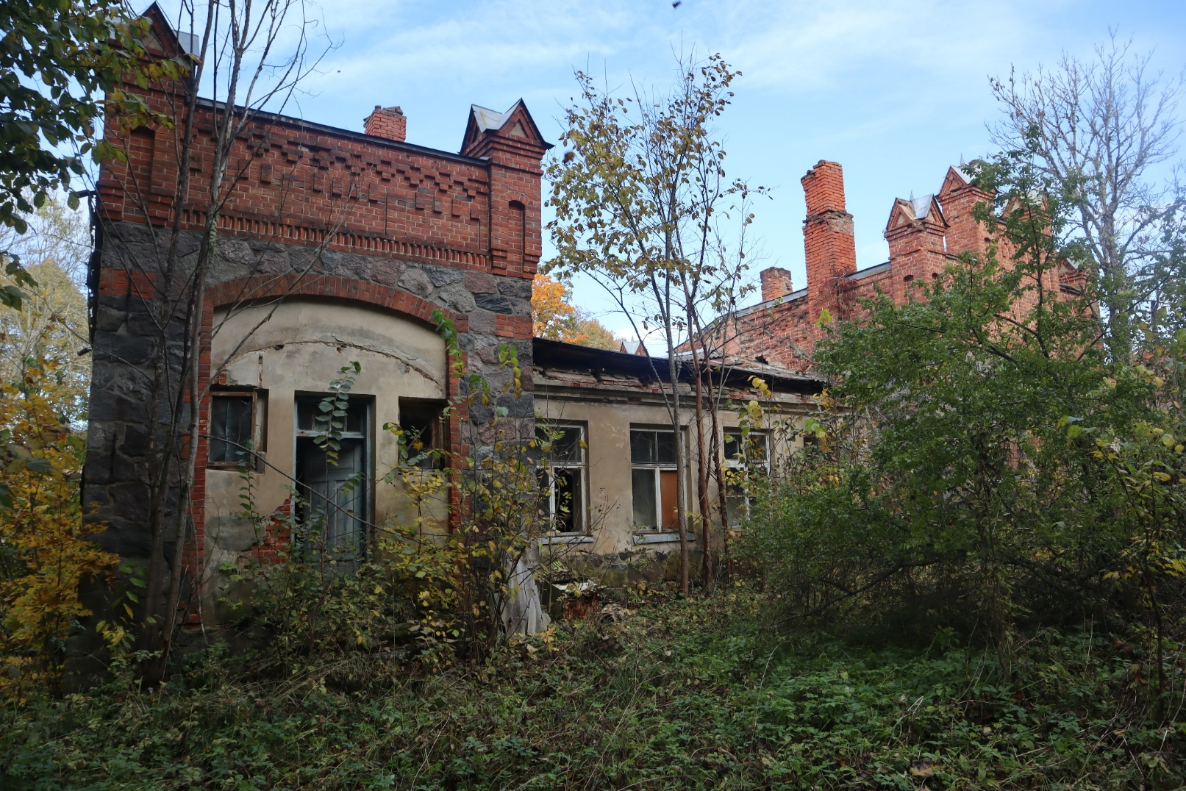
Tipiskākās problēmas ar ko jāsaskaras iegūstot īpašumā kultūras pieminekli:
Nesakārtots vai dalīts īpašumtiesību statuss.
Tehniski slikts stāvoklis
Nepieciešams definēt izmantošanas funkciju
Ierobežoti finanšu resursi

Slide 4
Vietējā mantojuma kopiena
Nacionālā kultūras mantojuma pārvalde
Pašvaldība
Novada kultūras mantojums

Slide 5
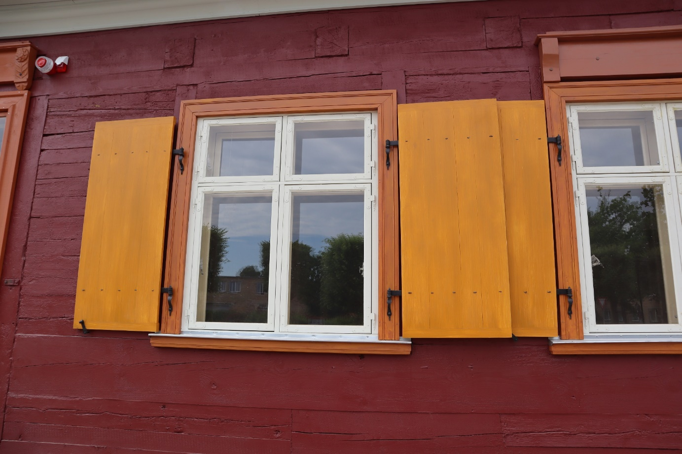
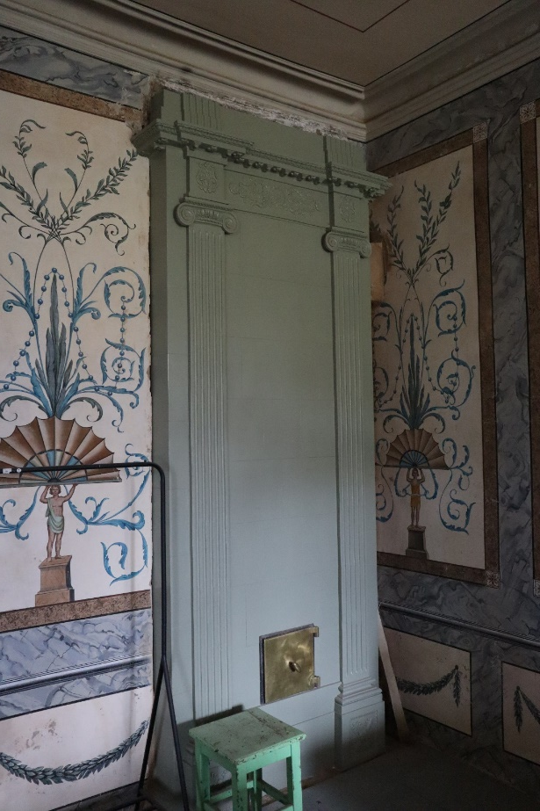
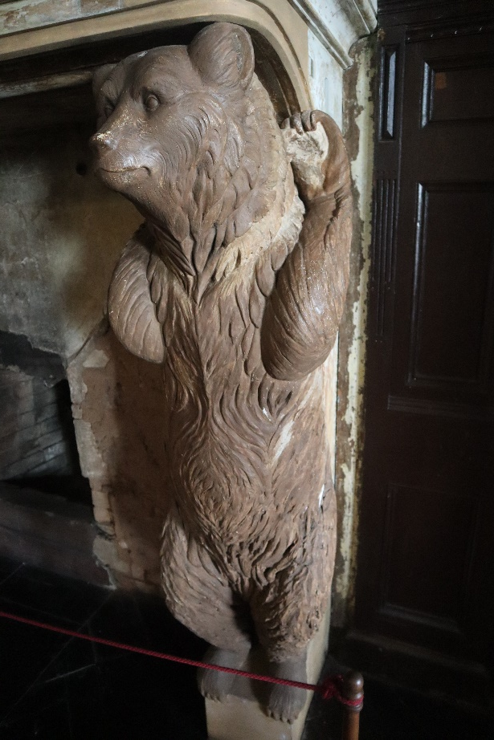
Ieguvumi no spēcīga mantojuma kopienas:
Pieskatīti un sakopti mantojuma objekti
Kultūras dzīves un tūrisma aktivizēšanās pagastos
Kopējais sabiedrības intereses un izpratnes pieaugums par kultūras mantojumu
Ekonomiskās aktivitātes pieaugums un dzīves kvalitātes uzlabošanās.
Restaurācijas un vēsturisku objektu atjaunošanas prasmju apgūšana. (Z/S ‘’Mazbaldonas’’ piemērs).

Slide 6
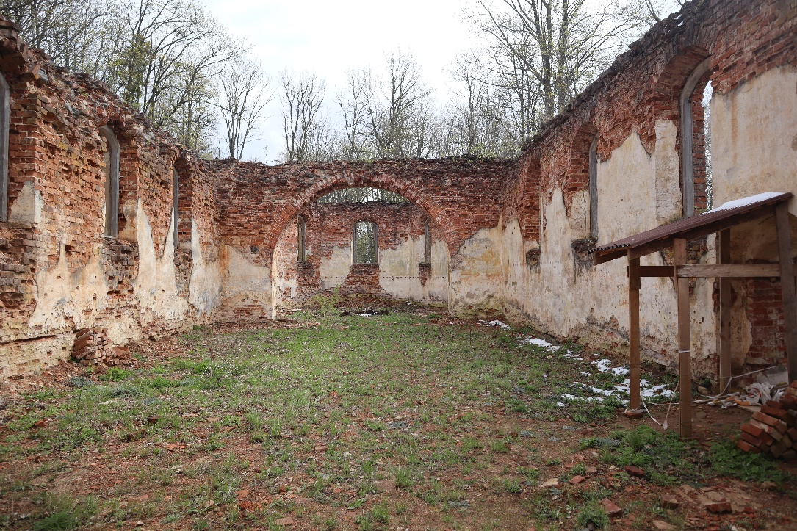
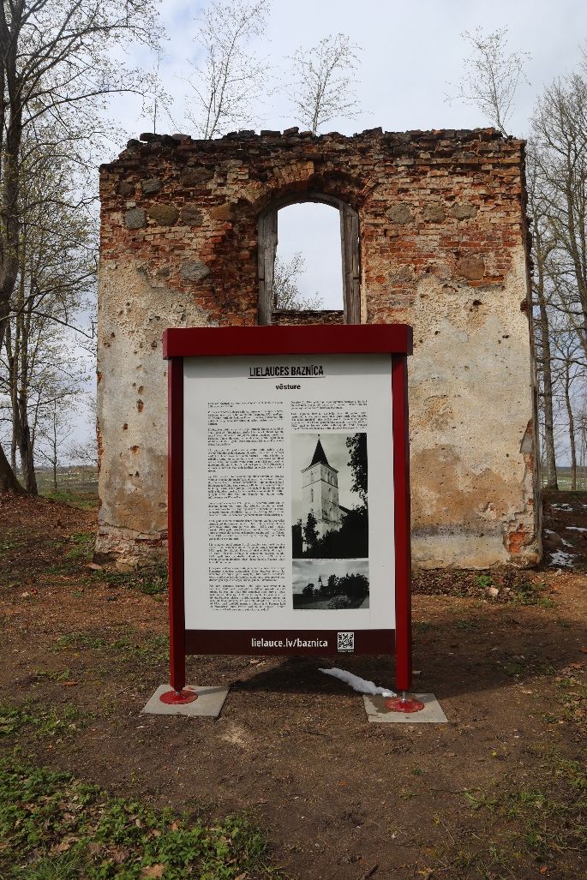
Daži veiksmīgi piemēri:
1. Biedrība ‘’Lielauces attīstībai’’. Dobeles nov., Lielauces pag.
Kopš 2019.g. aktīvi iesaistās Lielauces pagasta vēstures apzināšanā, izpētē un saglabāšanā
Īpaši pievēršas Lielauces pils, parka un Lielauces luterāņu baznīcas saglabāšanai.
Lielauces luterāņu baznīcas drupas attīrītas no krūmiem un būvgružiem. Izstrādāts konservācijas projekts.
Veic kultūras vērtību apzināšanu tuvākajā apkārtnē

Slide 7
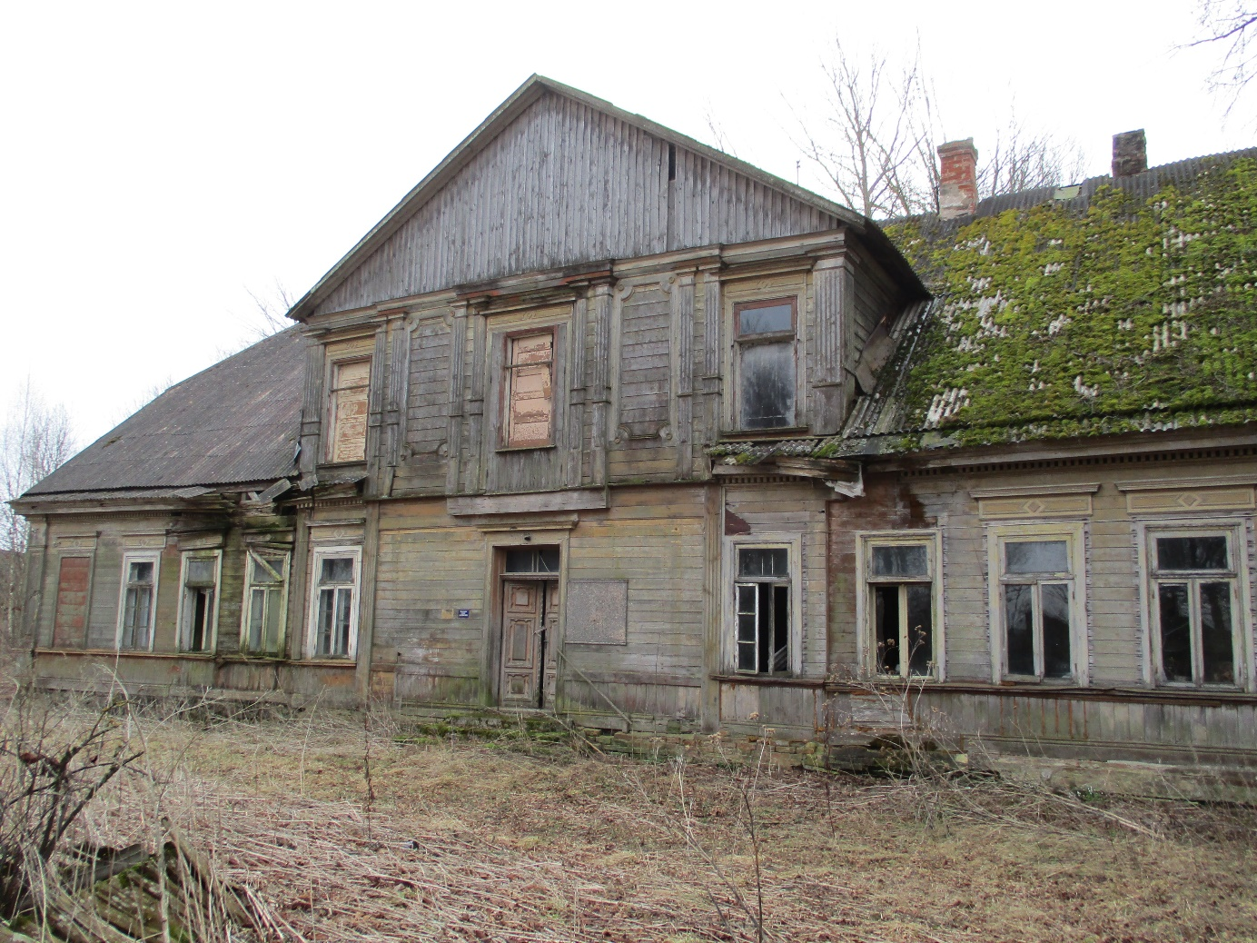
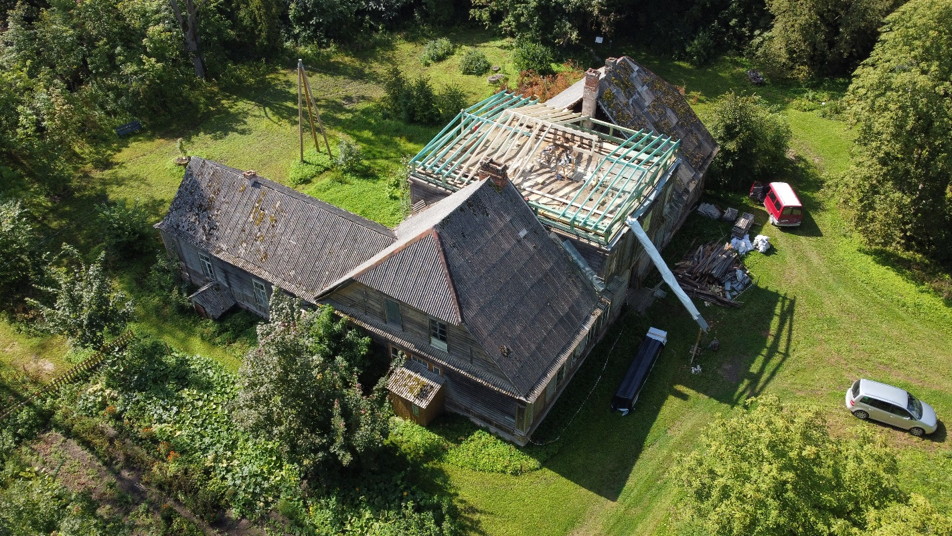
2. Biedrība ‘’Penkulē atver durvis’’. Dobeles nov., Penkules pag.
Kopš 2020.gada rūpējas par Penkules pagasta kultūrvēsturiskā mantojuma saglabāšanu un pieejamību.
Galvenais objekts Ālaves muiža.
Bezsaimnieka objektam sakārtotas īpašumtiesības, piesaistīti eksperti un izstrādāti risinājumi gan ēkas, gan parka atjaunošanai.
Veikti reāli parka sakopšanas un labiekārtošanas darbi, kā arī uzsākti kungu mājas atjaunošanas darbi.

Slide 8
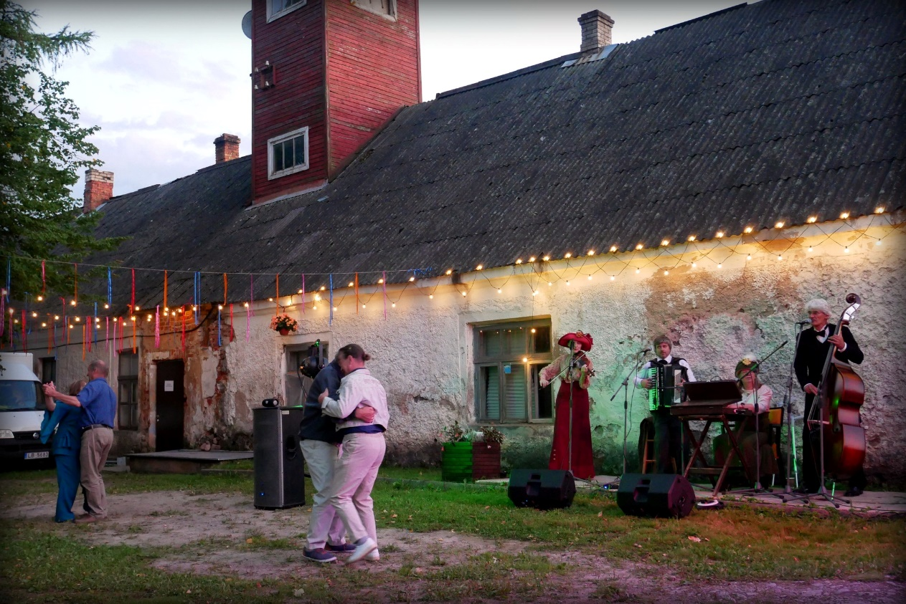
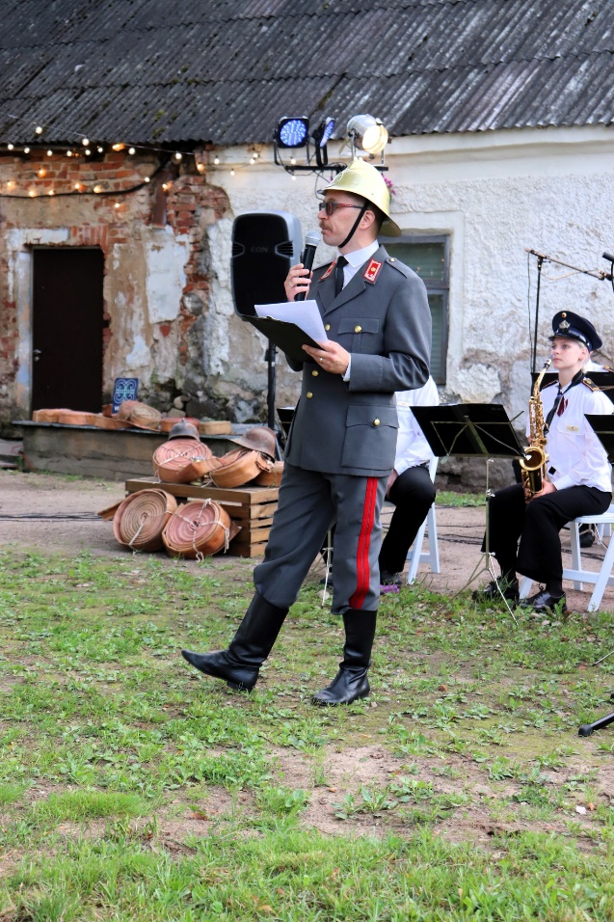
3. Biedrība ‘’Āžu miesta rezidence’’. Jēkabpils nov., Viesīte.
Kopš 2022.gada darbojas Viesītes senākajā ēkā – Āžu krogā.
Plānota ēkas saglabāšana, pakāpeniska atjaunošana un iekļaušana tūrisma apritē kā svarīga pilsētas vietzīme.
Panākta ēkas iekļaušana pieminekļu sarakstā, izstrādāts tās rekonstrukcijas projekts.
Organizētas pirmās talkas un jau vairāki kultūras pasākumi – pažarnieku balles.

Slide 9
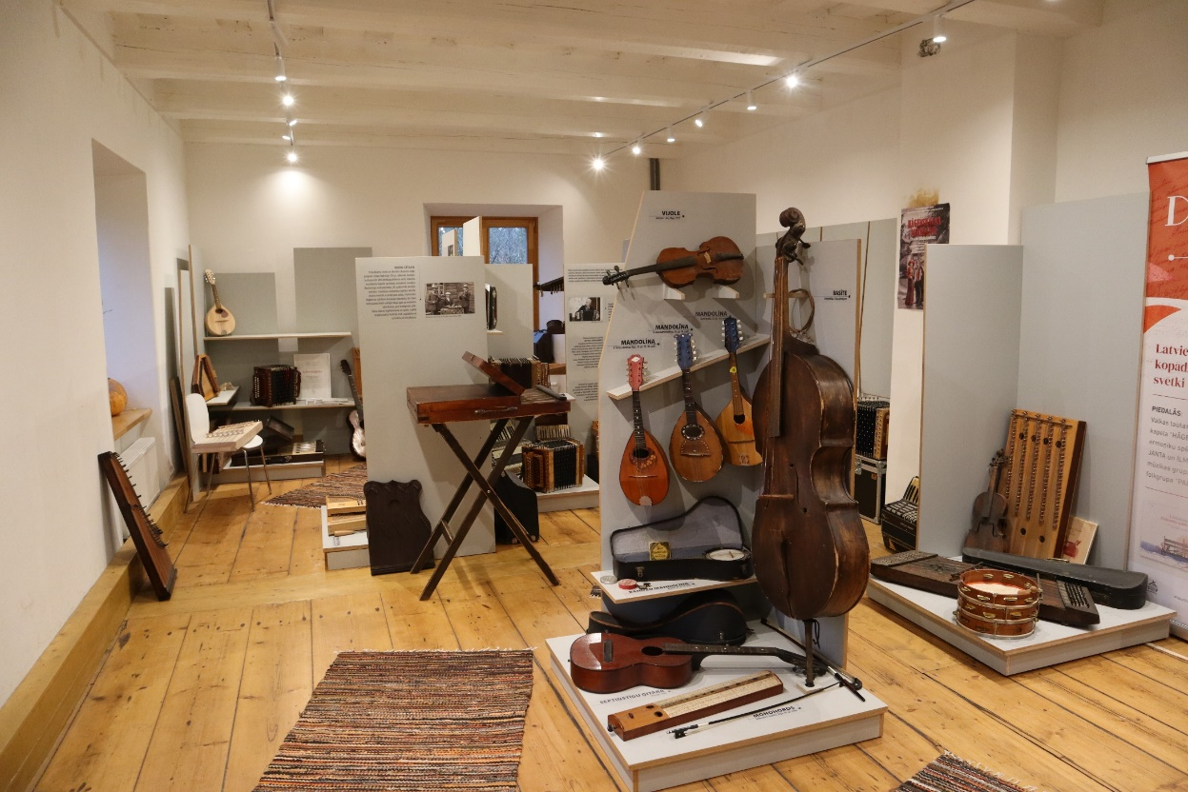
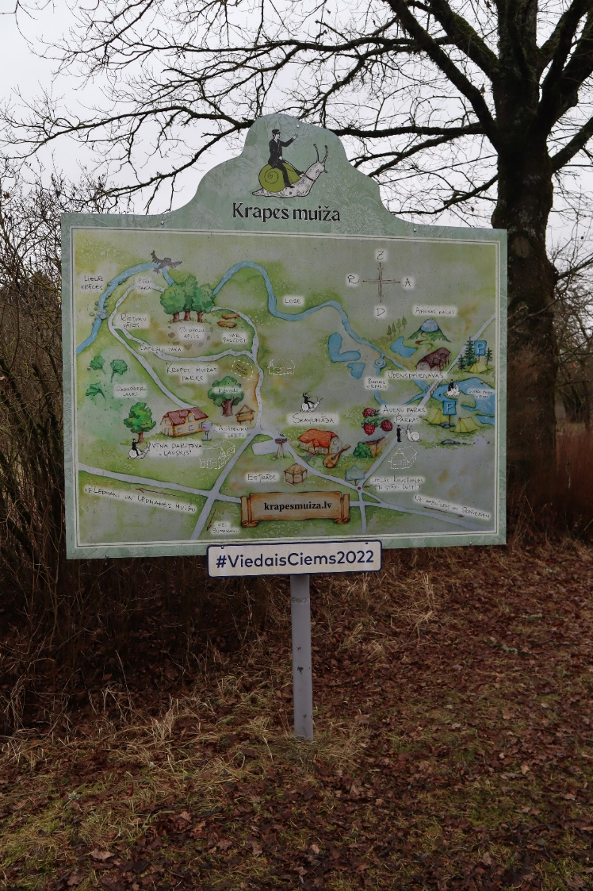
Biedrības ‘’Krapes muiža’’ un ‘’Skaņumāja’’. Ogres nov., Krapes pag.
Kopš 2012.gada tiek attīstīta Krapes muiža un tās kultūras, kā arī tūrisma piedāvājums.
Spēcīga kaimiņu kopiena, katrs ar savu specifisku piedāvājumu.
‘’Viedā ciema’’ statuss.
Ikgadēja tradīcija ‘’Krapes muižas svētki’’.
Veiksmīgs sabiedrības pašorganizēšanās piemērs viena ciema ietvaros.

Slide 10
Paldies par uzmanību!

